Slide 1
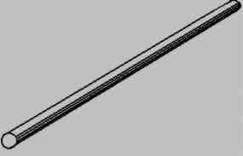
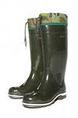
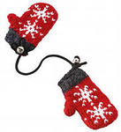
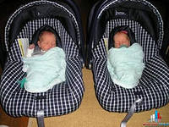
Правописание слов с изученной орфограммой.

Slide 2
Пословицы и поговорки с числом 2
Два сапога – пара.
Как две капли воды.
Одна голова хорошо, а два- лучше.
За двумя зайцами погонишься- ни одного не поймаешь.
Палка о двух концах.
От горшка два вершка.
Ум хорошо, а два лучше.
Не может связать двух слов.

Slide 3
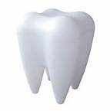
загадки
1.За тобою он плетется,
Хоть на месте остается.
(след)
2.В поле лестница лежит,
Дом по лестнице бежит.
(поезд)
3. Что растет корнем вверх?
(зуб)
4.Весь я сделан из железа,
У меня ни ног, ни рук,
Я по шляпку в доску влезу,
А по мне все стук, да стук.
(гвоздь)

Slide 4
Для красного карандаша.
Летом семья Дубковых жила у моря. Олег и бульдог Рей сели в лодку. На море была легкая рябь. Лодка двигалась вперед. Воздух был свеж. Дул ветерок.

Slide 5
стихотворение
Аист делает зарядку-
То вприпрыжку, то вприсядку,
Осьминог надел перчатки,
А тюлень удрал с площадки.
Пеликан ныряет ловко.
Вот что значит тренировка!
Рак залез на самокат,
Все вперед, а он назад.

Slide 6
проверь
зарядку
вприпрыжку
вприсядку
осьминог
перчатки
площадки
ловко
тренировка
залез
вперед назад

Slide 7
составь рассказ.
На уроке.
сказка
загадки
отгадки
подсказки
отметка
улыбка

